Slide 1
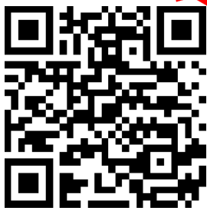
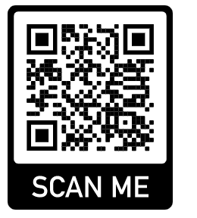
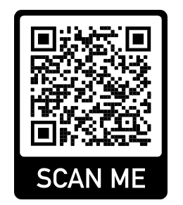
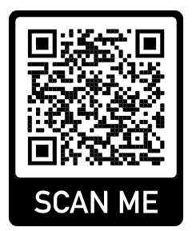
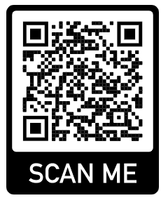
Family Business Library
Rural and Regional Libraries as Local Family Entrepreneurship centres Project Number: 2020-1-LV01-KA204-077548
Erasmus+ Projekt FBL – Trainingsmodule –
Das ERASMUS+ Projekt Family Business Library zielt darauf ab, die Entrepreneurship Education in nicht-städtischen und ländlichen Regionen zu fördern. Die Kernidee des Projekts ist die Ansprache von Menschen in ländlichen Regionen über lokale und regionale Bibliotheken.
Die folgenden Trainingsmodule sind Teil der Hauptergebnisse:
Modul 1: Die richtige Idee finden und Chancen nutzen Modul 2: Formen des Unternehmertums Modul 3: Realistische Planungs- und Geschäftsmodelle Modul 4: Grundlagen von Marketing und Branding Modul 5: Grundlagen der Finanzierungsplanung Modul 6: Häufige Fehler und Lernen aus Fehlern
Der folgende Link zeigt Ihnen die Umsetzung der Inhalte der Prototypen: https://www.art-smart.eu/familybusinesslibrary
Scan the QR code
Please visit our website for more information
The European Commission support for production of this publication does not constitute an endorsement of the contents which reflects the view only of the authors and the Commission can not be held responsible for any use which may be made of therein.

